Slide 1
第三章 进程（三）
进程间通信
计算机科学与技术学院

Slide 2
协同进程
独立进程：不会影响另一个进程的执行或被另一个进程执行影响
协同进程：可能影响另一个进程的执行或被另一个进程执行影响
进程协同的优点
  信息共享
  加速运算
  模块化
  方便

Slide 3

进程间通信(IPC)
用于进程通信的机制，同步其间的活动
两种基本模式：
  共享内存
  消息传递

Slide 4
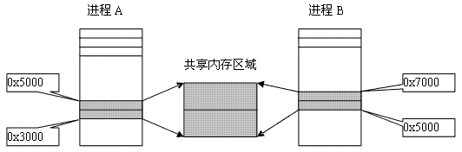
共享内存
一块内存在多个进程间共享
通信由应用程序自己控制
一般用于大数据通信
实现手段：
  文件映射
  管道
  剪贴板

Slide 5
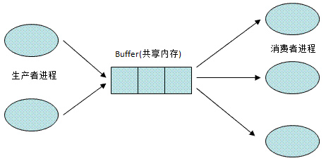
例子：生产者-消费者
生产者进程生产，供消费者进程消费的信息
  无界缓冲(Unbounded-buffer)没有对缓冲区大小的限制
  有界缓冲(Bounded-buffer)对缓冲区大小作了限定

Slide 6
有界缓冲共享变量
      #define BUFFER_SIZE 10
      Typedef struct {
      . . .
      } item;
      item buffer[BUFFER_SIZE];
      int in = 0;
      int out = 0;
in指向缓冲区中下一个空位；out指向缓冲区中第一个非空位
但最多只能填满缓冲区的BUFFER_SIZE-1个项

Slide 7
生产者进程
item nextProduced
while (true) {
/* Produce an item in nextProcuded */
while (((in = (in + 1) % BUFFER SIZE count) == out)
; /* do nothing -- no free buffers */
buffer[in] = nextProduced;
in = (in + 1) % BUFFER SIZE;
}

Slide 8
消费者进程
item nextConsumed
while (true) {
while (in == out)
; // do nothing -- nothing to consume
// remove an item from the buffer
nextConsumed = buffer[out];
out = (out + 1) % BUFFER SIZE;
/* consume the item in nextConsumed*/
}

Slide 9

消息传递
消息传递在微内核中的应用
远程通信无法采用共享内存
两个操作 :
  发送send(message) - 固定或可变大小消息
  接收receive(message)
若P与Q要通信，需要:
  建立通信连接
  通过send/receive交换消息
通信连接的实现
  物理的（如，共享存储，硬件总线）
  逻辑的（如，逻辑特性）

Slide 10
消息传递实现问题
连接如何建立？
连接可同多于两个的进程相关吗？
每对在通信进程有多少连接？
一个连接的容量是多少？
连接可使用的固定或可变消息的大小？
连接是无向的还是双向的？

Slide 11

直接通信
进程必须显式的命名
  send (P, message) –向进程P发消息
  receive(Q, message) –从进程Q收消息
通信连接的特性
  连接自动建立
  连接精确地与一对通信进程相关
  在每一对通信进程间存在一个连接
  连接可单向，但通常双向

Slide 12

间接通信
消息导向至信箱并从信箱接收
  每一个信箱有一个唯一的id
  仅当共享一个信箱时进程才能通信
通信连接的特性
  仅当进程共有一个信箱时连接才能建立
  连接可同多个进程相关
  每一对进程可共享多个通信连接
  连接可是单向或双向的

Slide 13
间接通信
操作
  创建新的信箱
  通过信箱发送和接收消息
  销毁信箱
两个原语被定义
  send(A, message) – 发送消息到信箱 A
  receive(A, message) – 从信箱 A接收消息

Slide 14
间接通信
信箱共享
  P₁, P₂与P₃共享信箱A
  P₁发送； P₂与P₃接受
  谁得到消息？
解决方案
  允许一个连接最多同2个进程相关
  只允许一个时刻有一个进程执行接受操作
  允许系统任意选择接收者。发送者被通知谁是接收者

Slide 15
同 步
消息传递可阻塞（blocking）或非阻塞（non-blocking）
阻塞-同步
  阻塞send：发送进程阻塞，直到消息被接收
  阻塞receive：接受者进程阻塞，直到有消息可用
非阻塞-异步
  非阻塞send：发送进程发送消息并继续操作
  非阻塞receive: 接收者收到一个有效消息或无效消息

